Slide 1


JAMES CESPEDES DUARTE
Gerente
INFORME DE GESTION 2025

Slide 2

EMPRESA DE SERVICIOS PUBLICOS DOMICILIARIOS DE ROVIRA “EMSPUROVIRA”
“Prestamos los servicios de Acueducto y Alcantarillado en la zona urbana de Rovira, asegurando calidad, continuidad y compromiso con la salud y el bienestar de la comunidad.”
“Alumbrado Público, nos encargamos de la operación, mantenimiento, modernización, reposición y expansión tanto en el sector Urbano como en el Rural.”

Slide 3


VISIÓN
MISIÓN
Se orienta a que la Empresa de Servicios Públicos Domiciliarios de Rovira – Tolima “EMSPUROVIRA E.S.P.” será la Empresa líder de la región en la prestación de los servicios públicos domiciliarios con compromiso social, lo que le permitirá trascender y ser considerada entre las empresas competitivas de su género en el contexto Departamental y Nacional.
Como Empresa Industrial y Comercial del Estado, estamos creados para “garantizar al cliente la prestación de los servicios públicos de Acueducto, Alcantarillado y Aseo con la calidad exigida por la normatividad vigente con eficiencia, continuidad, tecnología y un gran compromiso de su talento humano”.

Slide 4
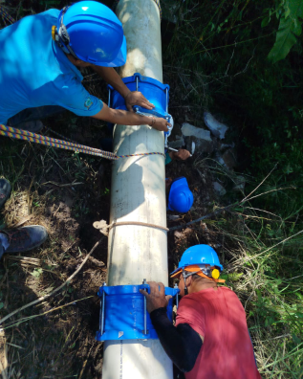
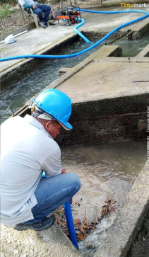
ACUEDUCTO
VIIÓN
Captación: mantenimiento diario para garantizar el flujo continuo de agua hacia la Planta de Tratamiento.
Desarenadores: mantenimiento semanal o quincenal, según las condiciones del afluente, mediante limpieza y retiro de sedimentos.
Línea de conducción: recorridos mensuales para detectar fugas, prevenir deslizamientos y verificar el caudal, con inspecciones adicionales cuando se presentan novedades.

Slide 5
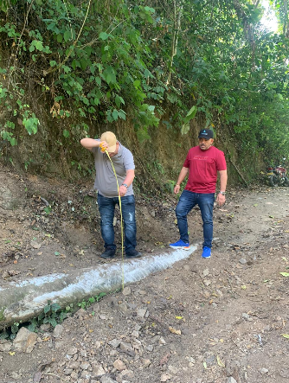
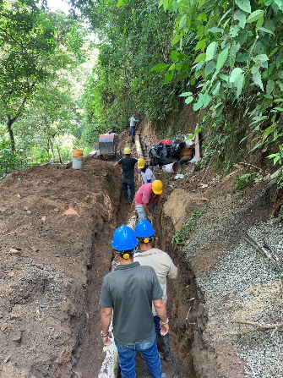
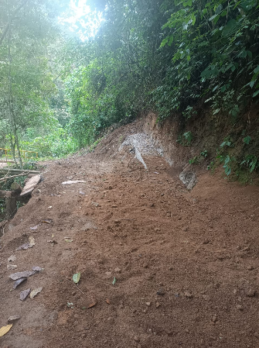
LINEA DE CONDUCCION SAN JAVIER LA TROJA
CONTRATAR LAS OBRAS DE DESPLAZAMIENTO Y REVESTIMIENTO DE UN TRAMO DE LA LÍNEA DE CONDUCCIÓN DEL ACUEDUCTO URBANO DEL MUNICIPIO DE ROVIRA – TOLIMA, EN EL SECTOR COMPRENDIDO EN EL PASO DE LA VÍA A LA VEREDA SAN JAVIER – LA TROJA, CON EL FIN DE GARANTIZAR LA CONTINUIDAD, SEGURIDAD Y EFICIENCIA EN LA PRESTACIÓN DEL SERVICIO PÚBLICO DE AGUA POTABLE

Slide 6
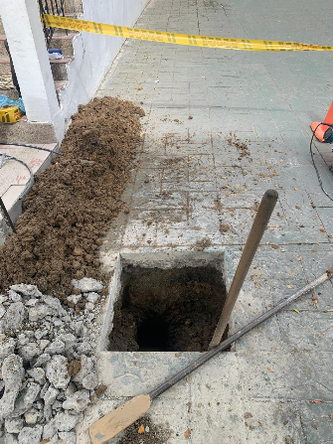
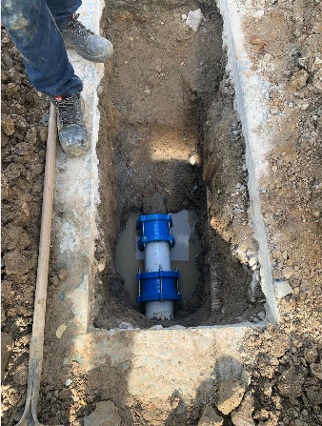
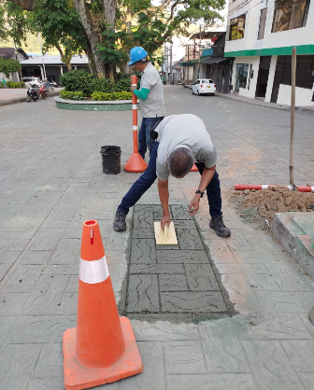
OTROS MANTENIMIENTOS Y REPARACIONES REALIZADAS EN LAS REDES DEL ACUEDUCTO
REPARACIÓN DE FUGA EN LA REDES DE ACUEDUCTO

Slide 7
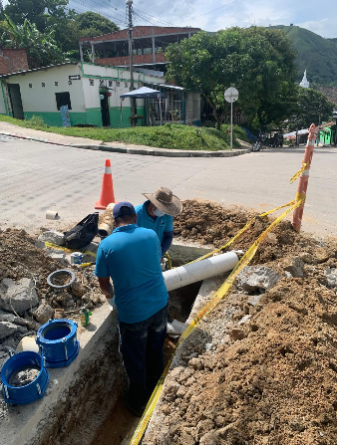
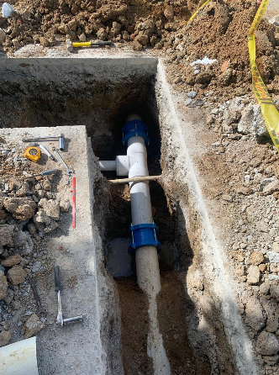
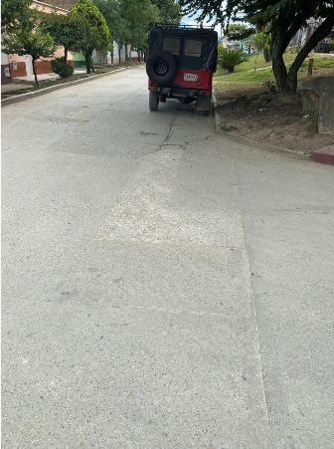
OTROS MANTENIMIENTOS Y REPARACIONES REALIZADAS EN LAS REDES DEL ACUEDUCTO
CARRERA 1 CON CALLE 6 ESQUINA (FRENTE A LA CASA DE ROBERTO RUIZ)

Slide 8
ALCANTARILLADO
Se ejecutó CONVENIO INTERADMINISTRATIVO DE COOPERACIÓN ENTRE EL MUNICIPIO DE ROVIRA TOLIMA Y LA EMPRESA DE SERVICIOS PÚBLICOS DOMICILIARIOS DE ROVIRA "EMSPUROVIRA" E.S.P. PARA LA SATISFACCIÓN DE NECESIDADES PUBLICAS DE INTERÉS GENERAL EN MATERIA DE SANEAMIENTO BÁSICO EN EL CASCO URBANO DEL MUNICIPIO, PARA ADELANTAR LAS OBRAS NECESARIAS PARA RECOLECTAR, CONDUCIR Y DESCARGAR A LA RED DE ALCANTARILLADO LAS AGUAS SERVIDAS QUE CORREN A CIELO ABIERTO EN LA CALLE 14 ENTRE CARRERAS 6 Y 7 DEL BARRIO MIRAFLORES Y PARA LA CONEXIÓN DE LA RED INTERNA DE ALCANTARILLADO DE LA INSTITUCIÓN EDUCATIVA MARCO MANUEL RUIZ A LA RED PRINCIPAL EN EL MARCO DE LA OPTIMIZACIÓN DE ALCANTARILLADOS URBANOS EN EL MUNICIPIO DE ROVIRA - TOLIMA

Slide 9
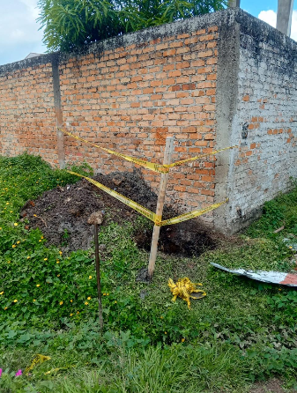
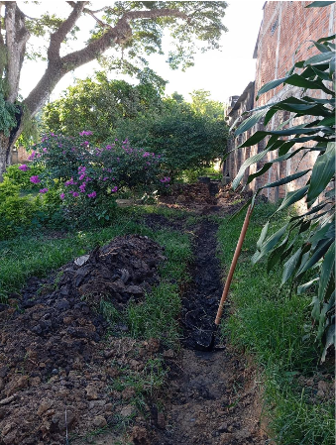
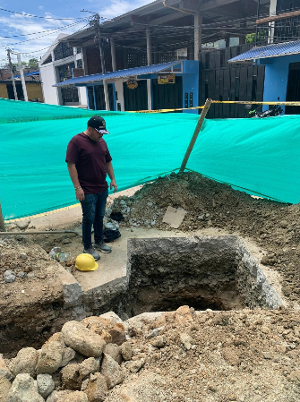
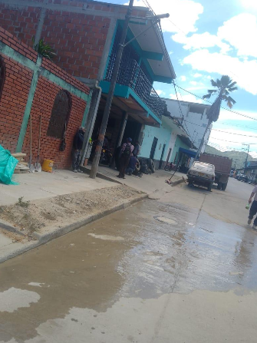
ALCANTARILLADO
CONEXIÓN DE LA RED INTERNA DE ALCANTARILLADO DE LA INSTITUCIÓN EDUCATIVA MARCO MANUEL RUIZ A LA RED PRINCIPAL

Slide 10
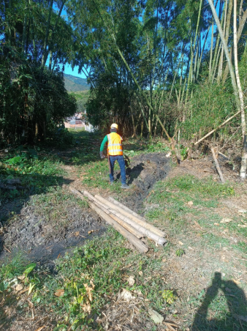
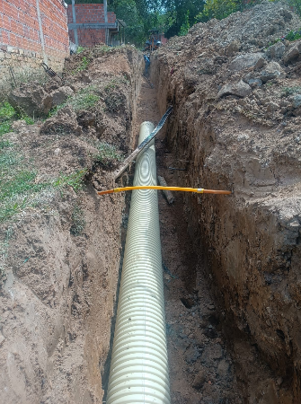
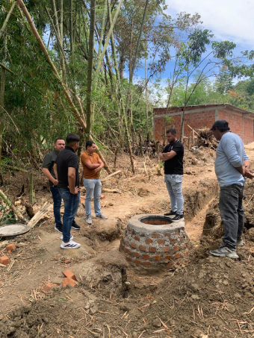
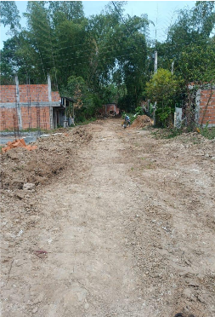
ALCANTARILLADO
OBRAS NECESARIAS PARA RECOLECTAR, CONDUCIR Y DESCARGAR A LA RED DE ALCANTARILLADO LAS AGUAS SERVIDAS QUE CORREN A CIELO ABIERTO EN LA CALLE 14 ENTRE CARRERAS 6 Y 7 DEL BARRIO MIRAFLORES
142 METROS NUEVOS DE RED DE ALCANTARILLADO

Slide 11
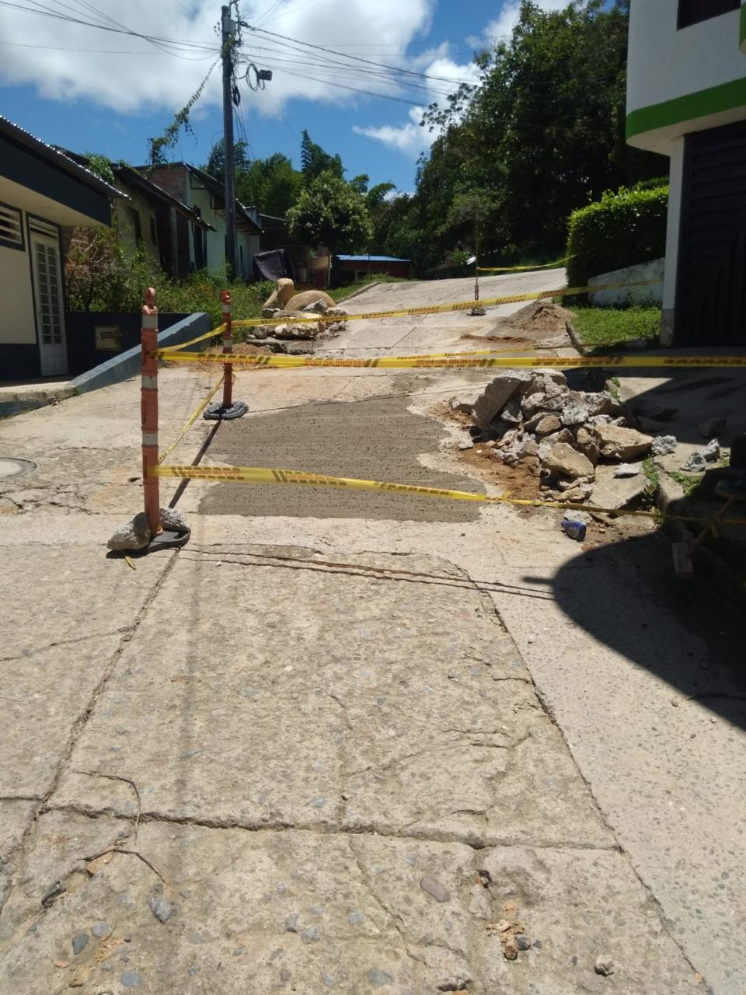
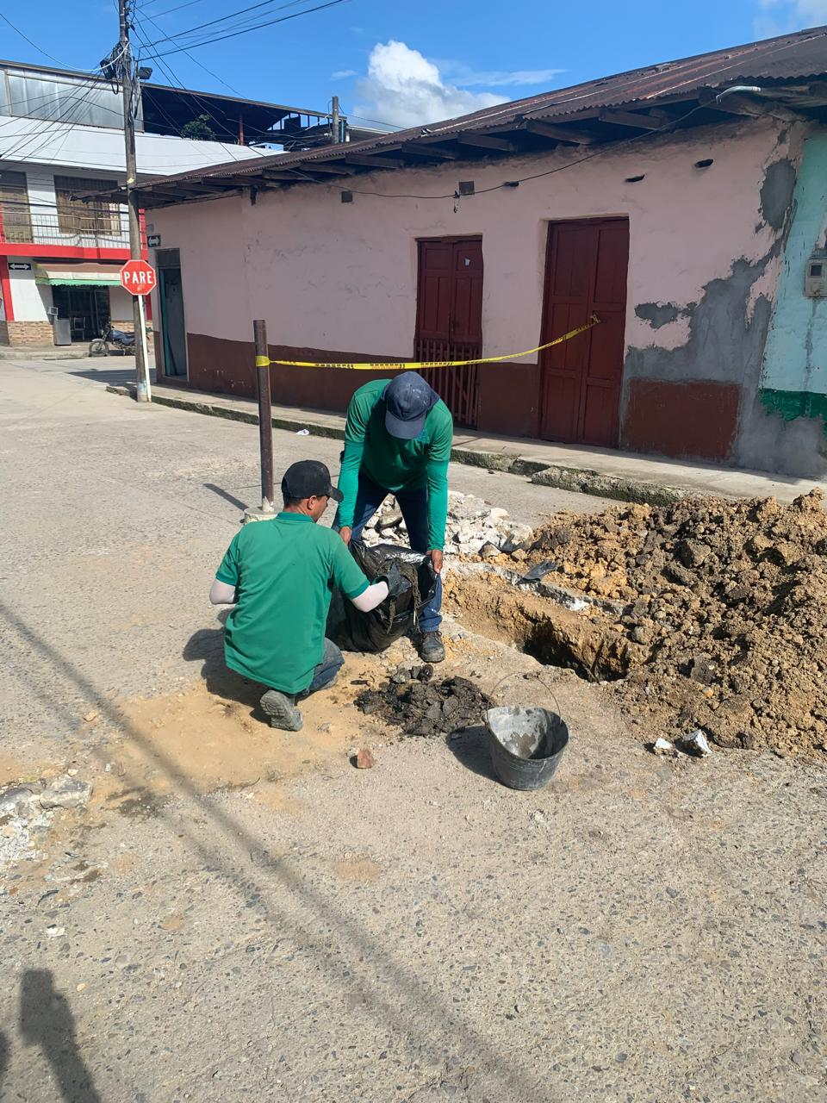
OTROS MANTENIMIENTOS Y REPARACIONES REALIZADAS EN LAS REDES DEL ALCANTARILLADO
CRA. 1ª con Calle 10 Barrio Marcofidel
Calle 6 entre Carrera 4ª y 5ª frente a la clandestina

Slide 12
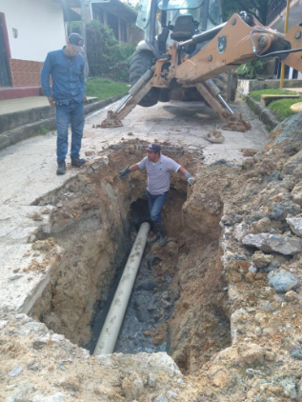
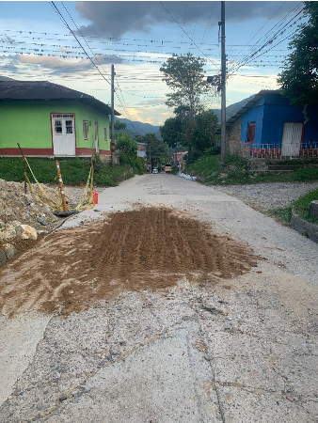
OTROS MANTENIMIENTOS Y REPARACIONES REALIZADAS EN LAS REDES DEL ALCANTARILLADO
CRA. 4W con Calle 4ª diagonal a la tienda la 28

Slide 13
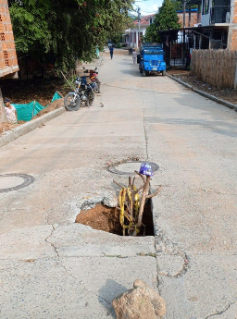
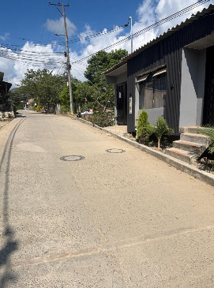
ALCANTARILLADO
Calle 7 entre carreras 7 y 8 Barrio Santander (bajando de la concha hacia el obrero

Slide 14
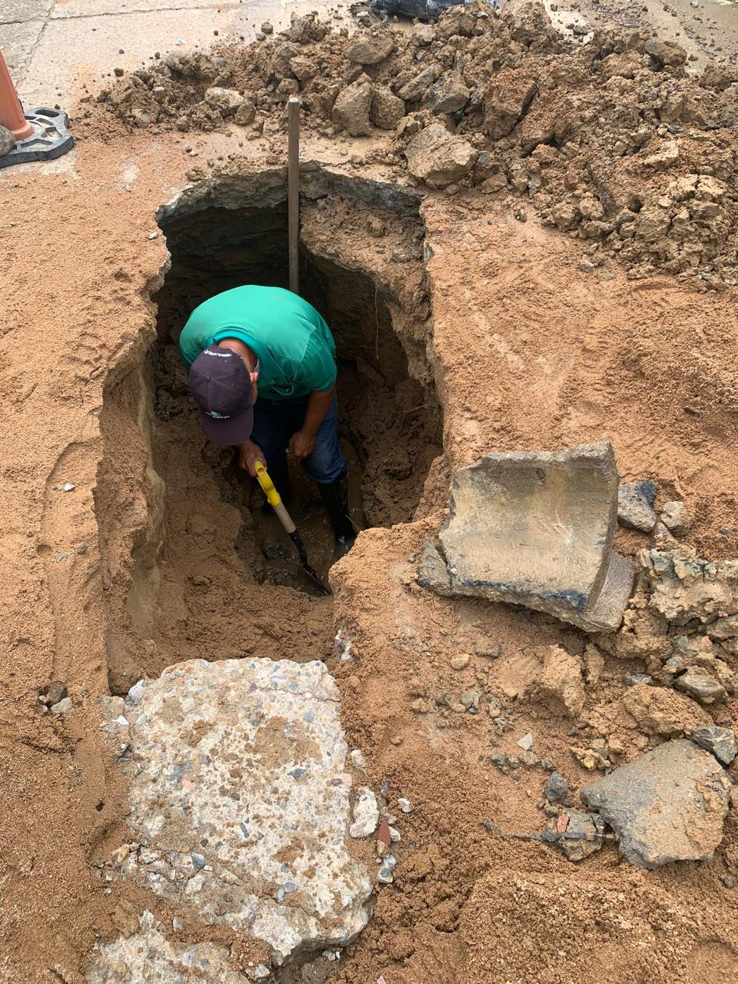
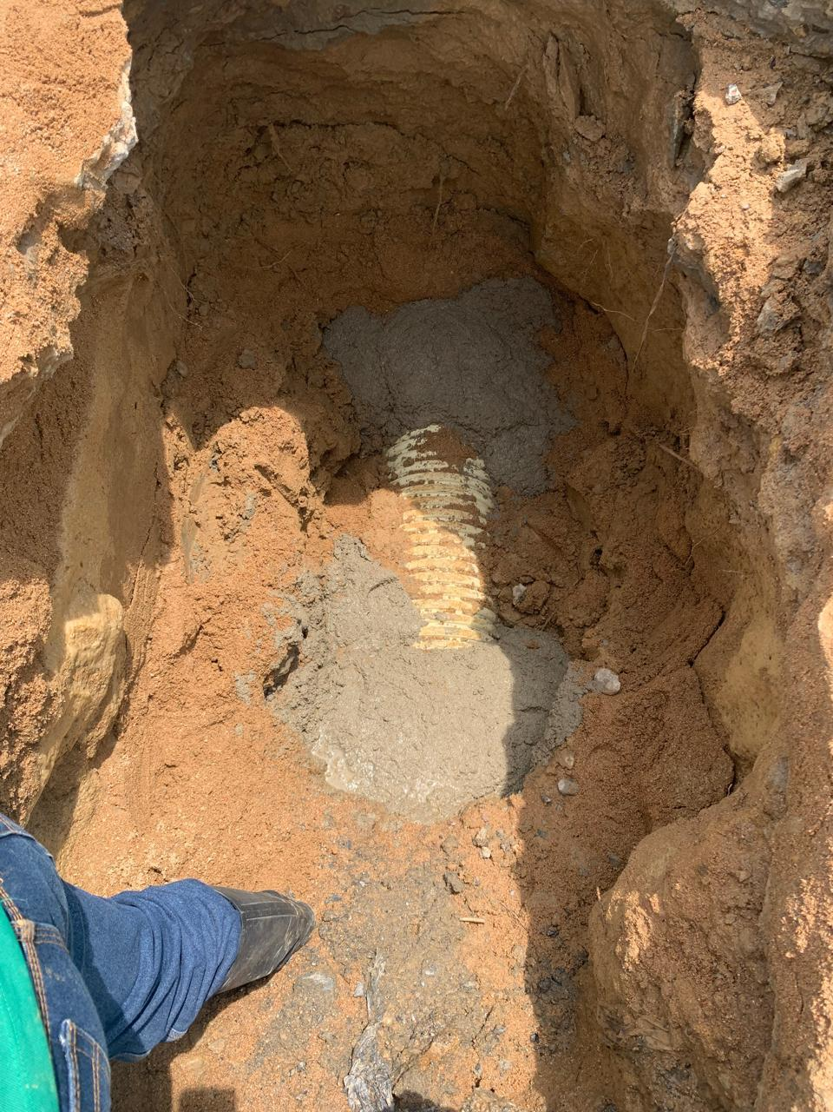
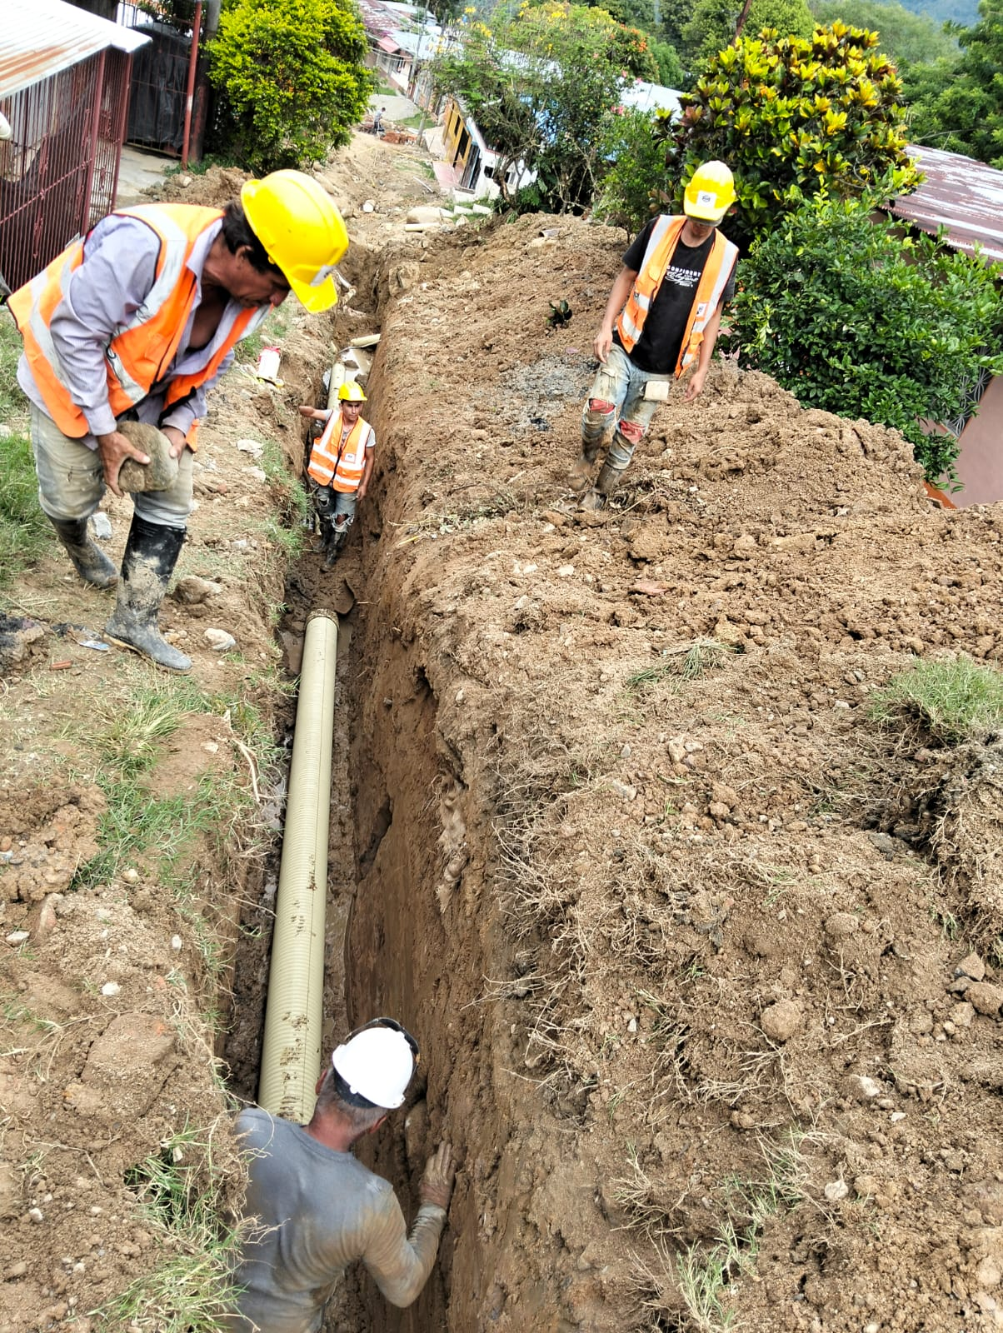
ALCANTARILLADO
Calle 7ª entre Carrera 7ª y 8ª Barrio Obrero
Calle 6 entre Carrera 6ª y 7ª Barrio Obrero
Calle 3 entre Carrera 3ª y 4ª Barrio la Ceiba

Slide 15
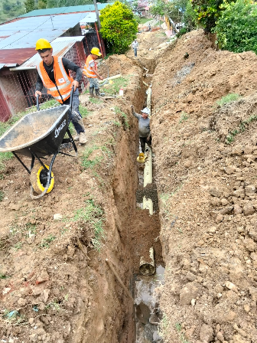
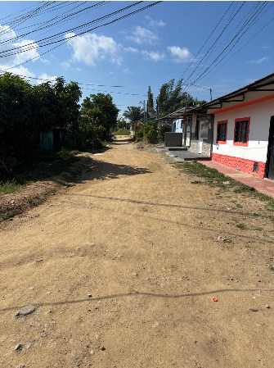
ALCANTARILLADO
En los Barrios Ceiba, Marco Fidel Suarez, Obrero y Echandía: 1.378.91 metros lineales de alcantarillado de 8, 10 y 12 pulgadas.
Calle 3 entre Carrera 3ª y 4ª Barrio la Ceiba

Slide 16
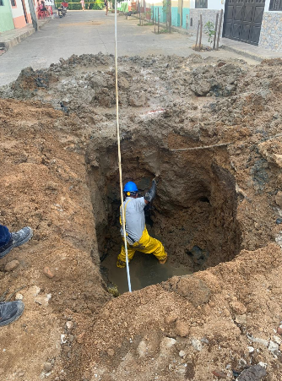
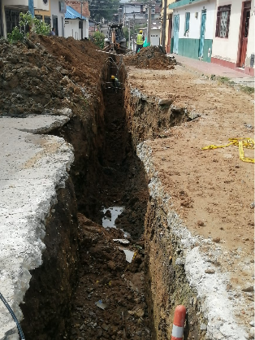
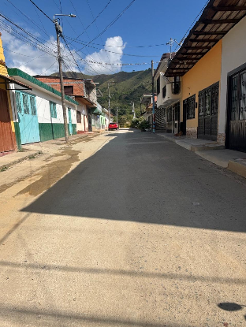
ALCANTARILLADO
Barrio Brisas del Luisa: 93.60 metros lineales de 12 pulgadas.

Slide 17
PETICIONES, QUEJAS, RECLAMOS ATENDIDAS
MES | ACUEDUCTO | ALCANTARILLADO
ENERO | 53
FEBRERO | 47 | 1
MARZO | 48
ABRIL | 70 | 2
MAYO | 87
JUNIO | 46 | 1
JULIO | 69 | 1
AGOSTO | 64
SEPTIEMBRE | 73
OCTUBRE | 74 | 3
NOVIEMBRE | 61 | 1
DICIEMBRE | 57 | 1
Total de PQR ATENDIDAS:
752
Falta Totalizar

Slide 18
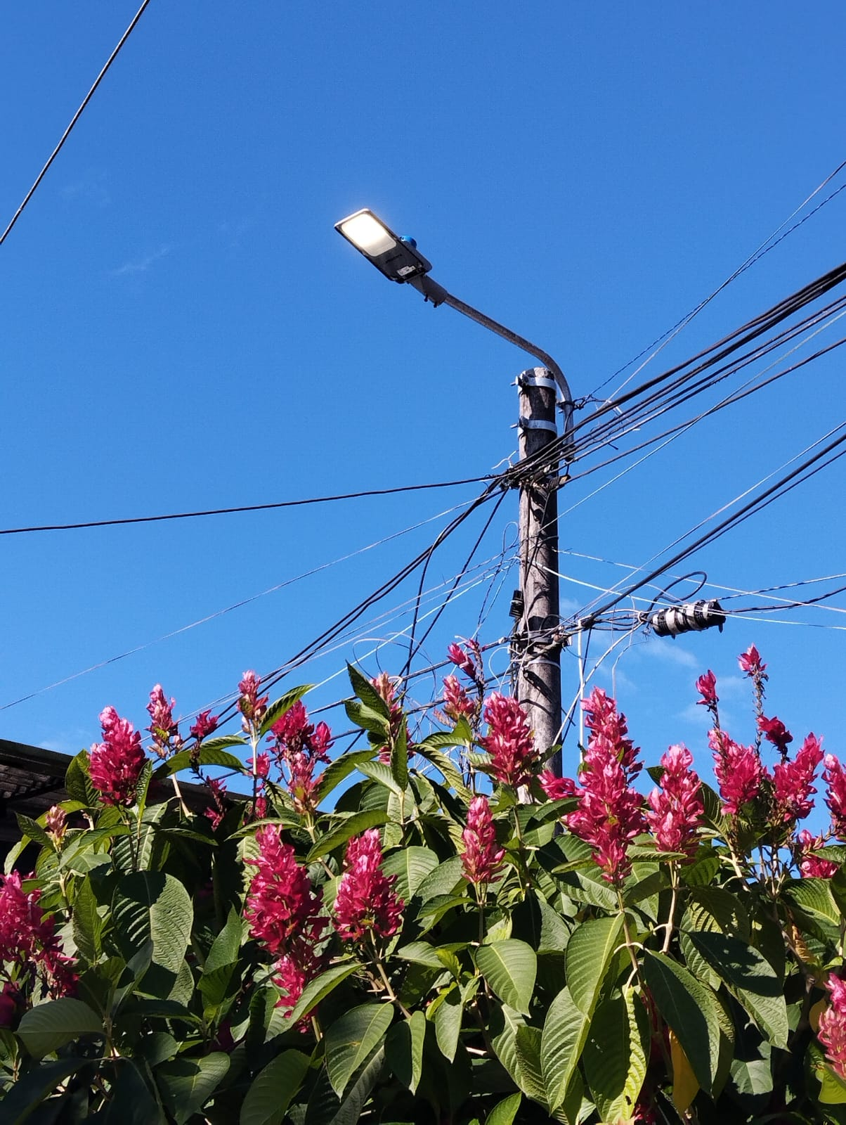

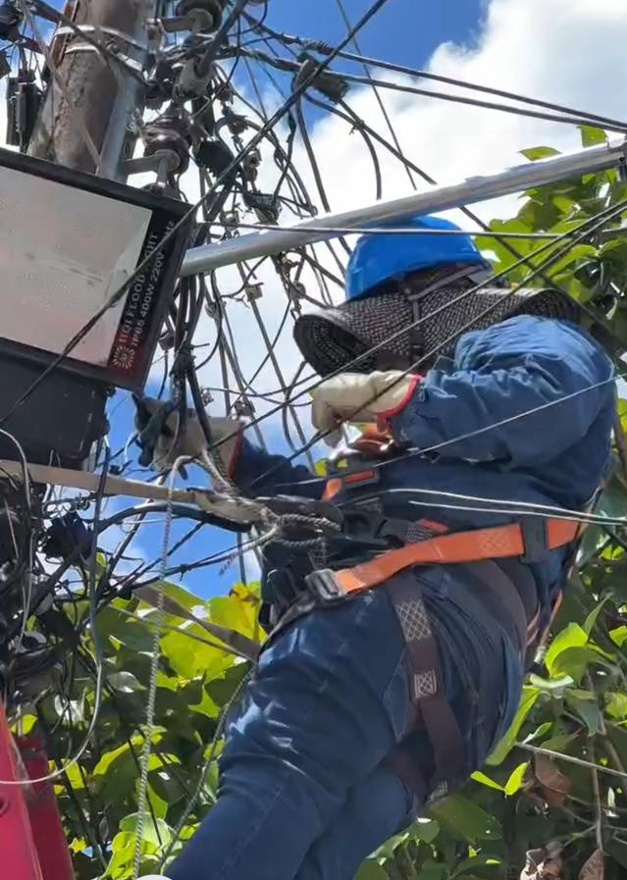
LUMINARIAS
MANTENIMIENTO E INSTALACION DE LUMINARIAS EN ZONA URBANA EN LOS BARRIOS:
Centro
Miraflores
Miller Peladez
Rovimujer
Ceiba
Brisas del Luisa
Efraín Santa María
Divino Niño
Obrero
Centenario
Santander
Marco Fidel Suarez
Antena
Enrique Homez
Echandía

Slide 19
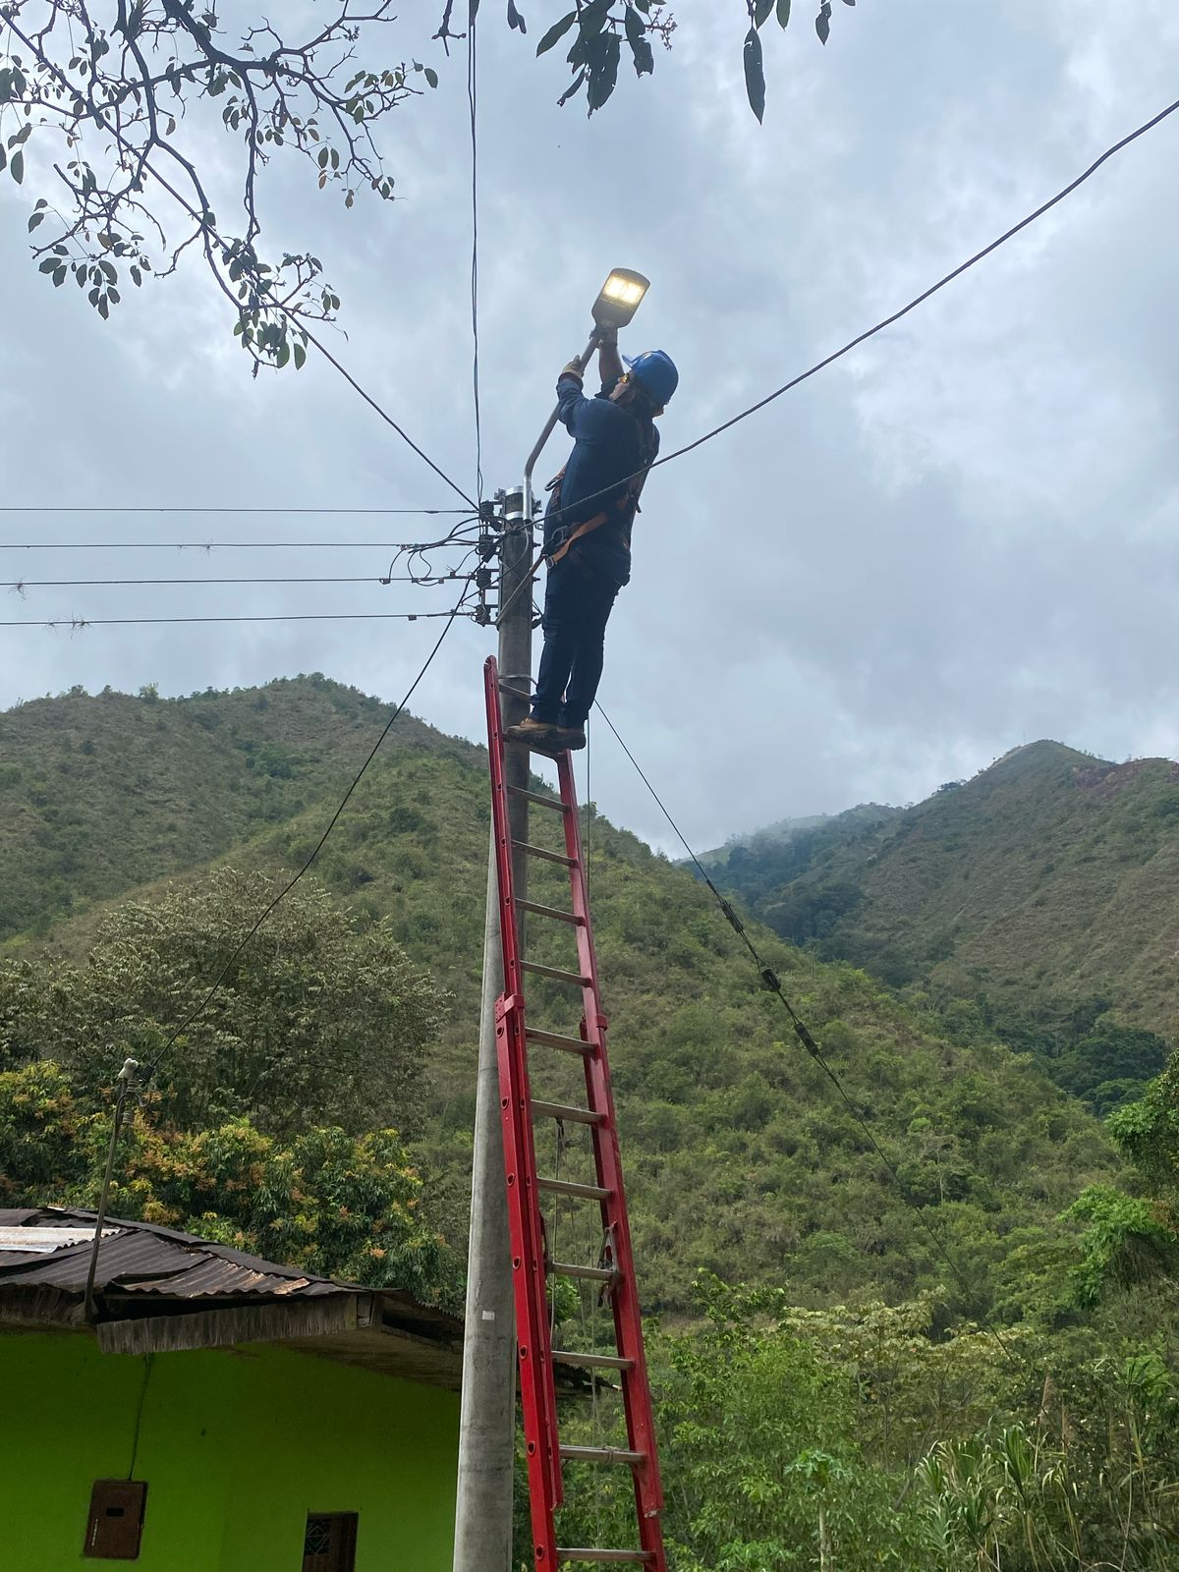
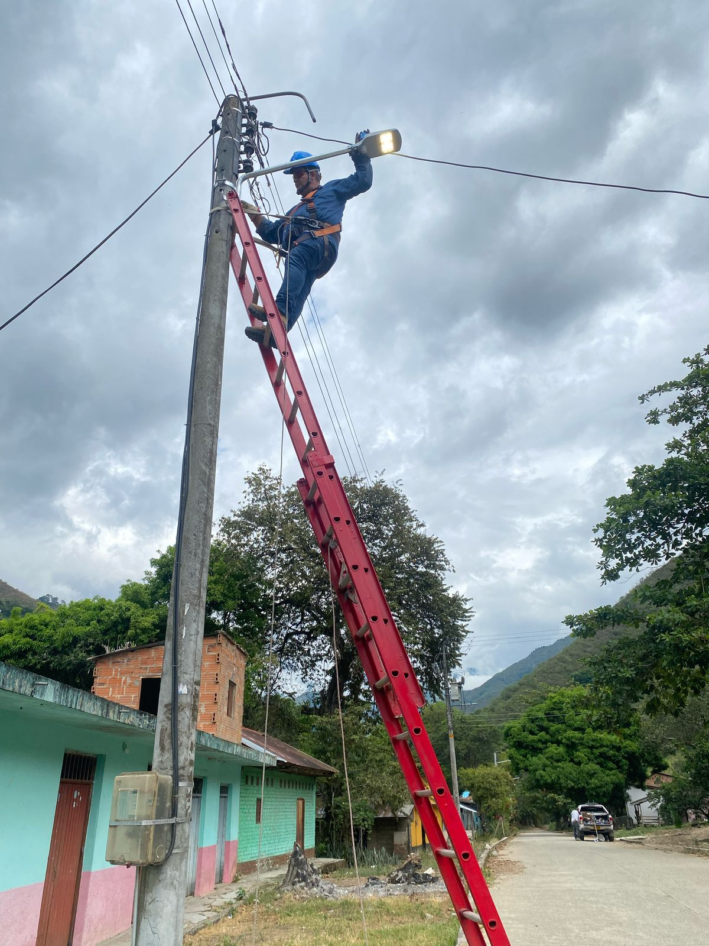
LUMINARIAS
INSTALACION DE LUMINARIAS EN ZONA RURAL:
Vereda Boquerón
Vereda Los Andes sector las Mangas
Vereda Riomanso
Vereda San Pedro
Vereda La Selva

Slide 20
LUMINARIAS
Contrato 027-2025 “CONTRATAR EL SUMINISTRO DE MATERIALES ELECTRICOS PARA LA MODERNIZACION, REPOSICION E INSTALACION DE ALUMBRADO PUBLICO DEL AREA URBANA Y RURAL DEL MUNICIPIO DE ROVIRA – TOLIMA”
Cantidad: 120 luminarias
Contrato 047-2025 “CONTRATAR EL SUMINISTRO DE MATERIALES ELECTRICOS PARA LA MODERNIZACION, REPOSICION E INSTALACION DE ALUMBRADO PUBLICO DEL AREA URBANA Y RURAL DEL MUNICIPIO DE ROVIRA – TOLIMA”
Cantidad: 230 luminarias
Total de Luminarias nuevas instaladas : 124
Total de luminarias con mantenimiento:
Total Barrios beneficiados sector Rural: 15
Total veredas beneficiadas: 6

Slide 21
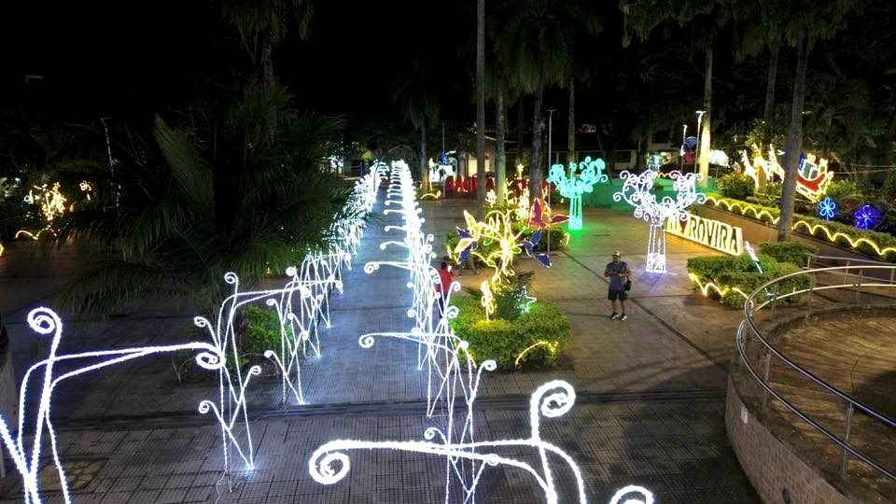
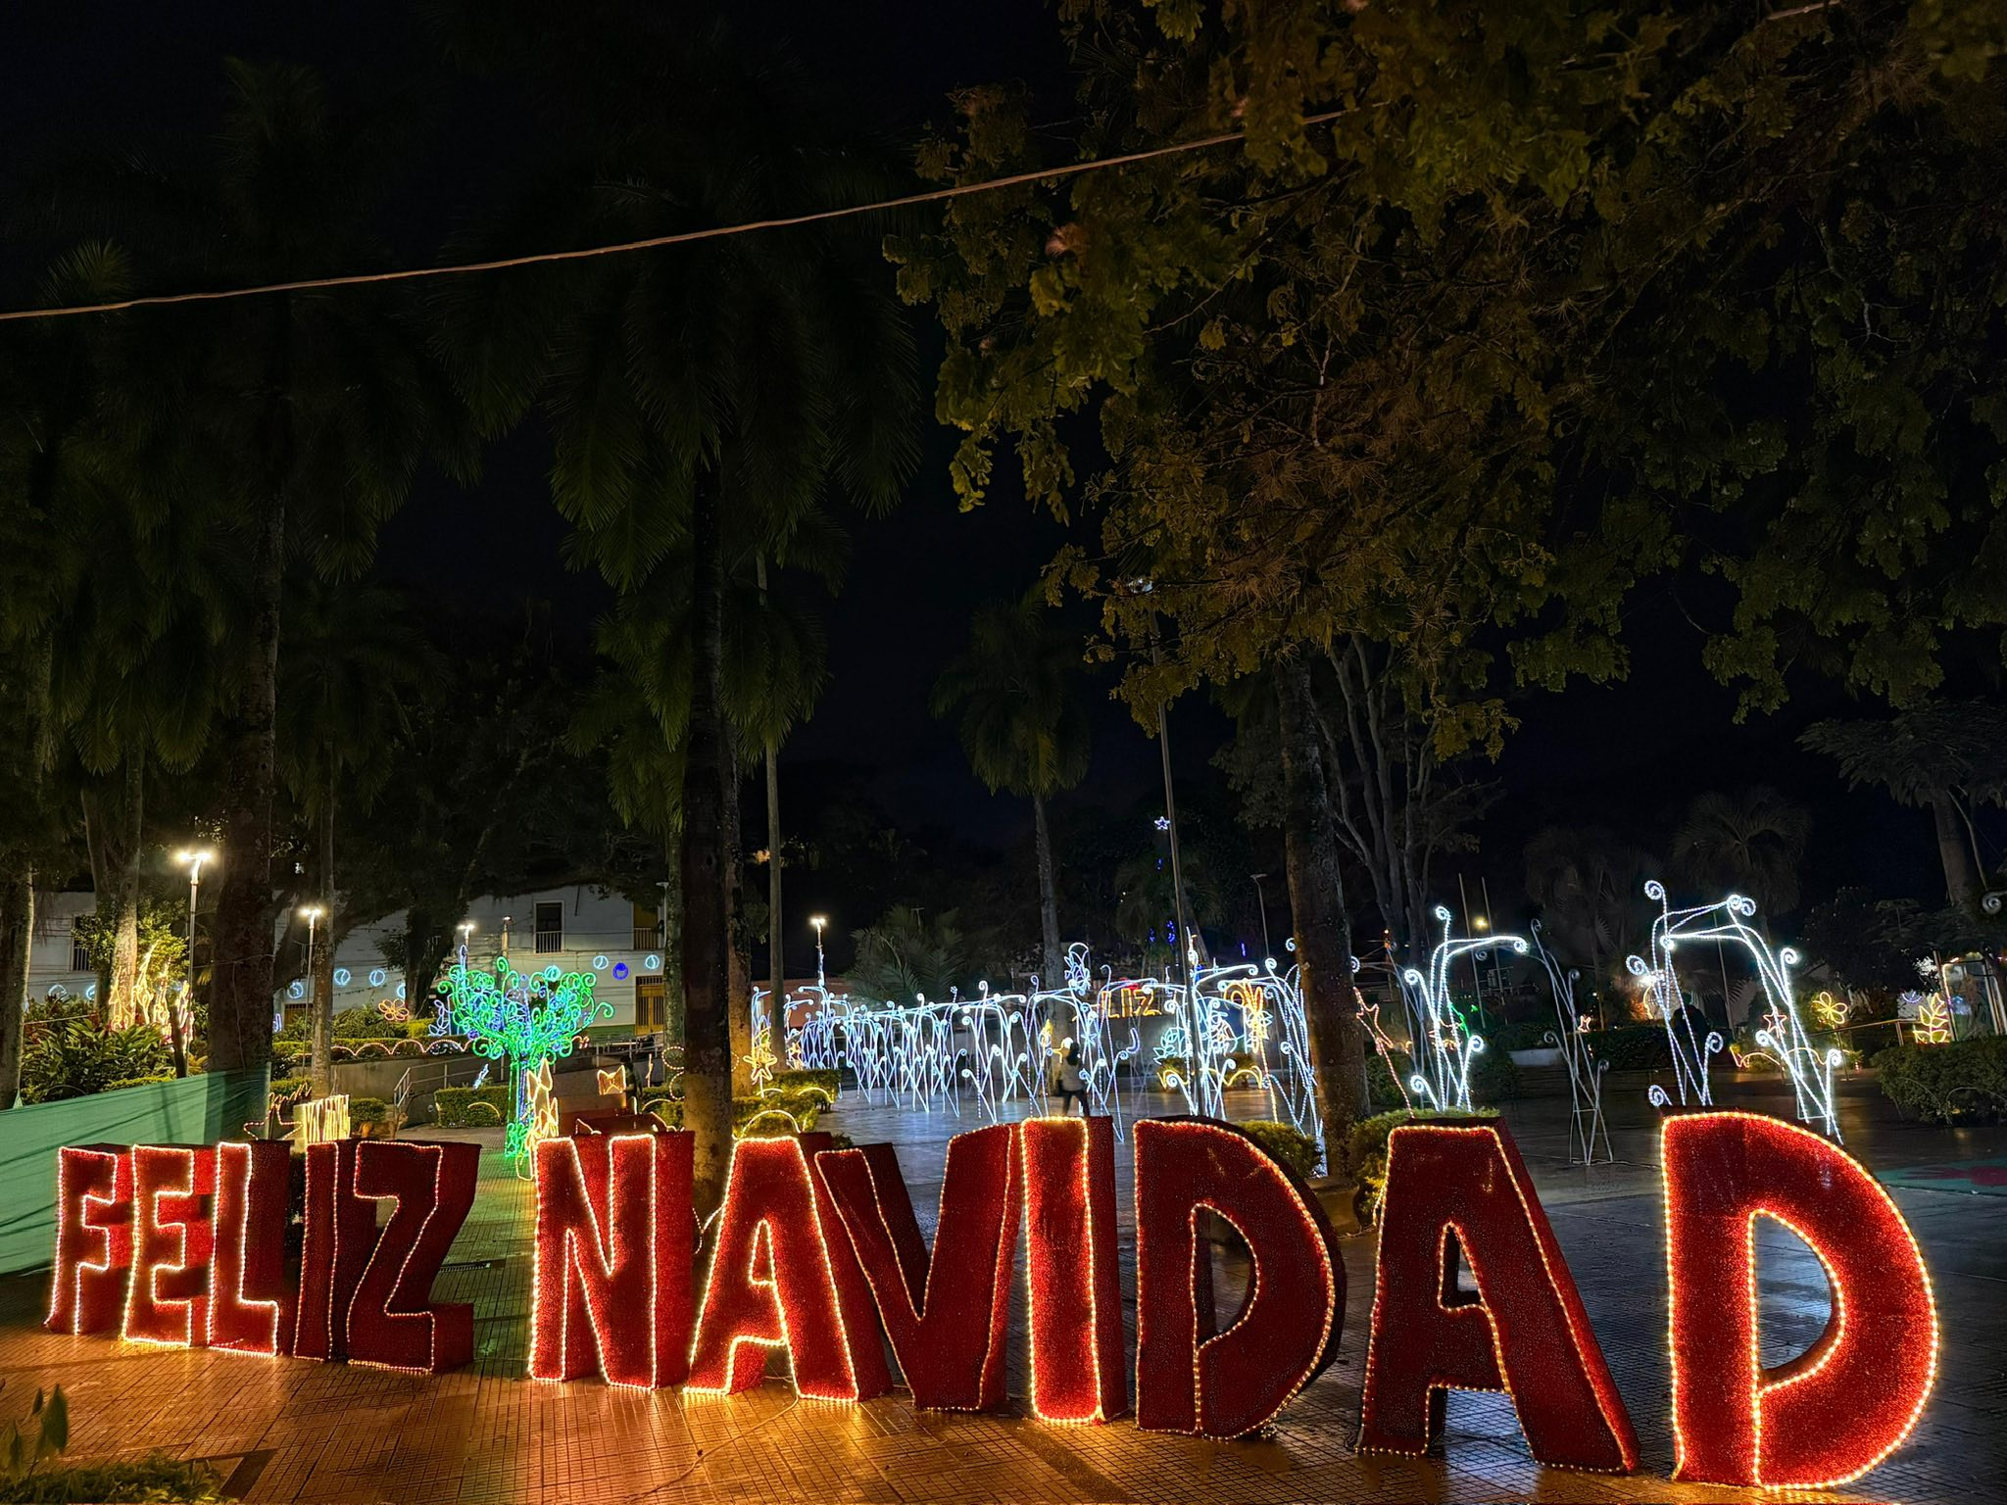
ALUMBRADO NAVIDEÑO
Contrato 043-2025 “CONTRATAR LA PRESTACIÓN DE SERVICIOS DE ALQUILER, RESTAURACIÓN, MANTENIMIENTO, INSTALACIÓN, PUESTA EN MARCHA Y DESMONTE DEL ALUMBRADO NAVIDEÑO EN ESPACIOS PÚBLICOS DEL MUNICIPIO DE ROVIRA, TOLIMA, EN EL MARCO DEL CONVENIO INTERADMINISTRATIVO No. 003 DE 2025 SUSCRITO CON EL MUNICIPIO DE ROVIRA, TOLIMA”.
Valor total: $ 71.000.000
Aporte Alcaldía: $ 30.000.000
Aporte EMSPUROVIRA: $ 41.000.000

Slide 22
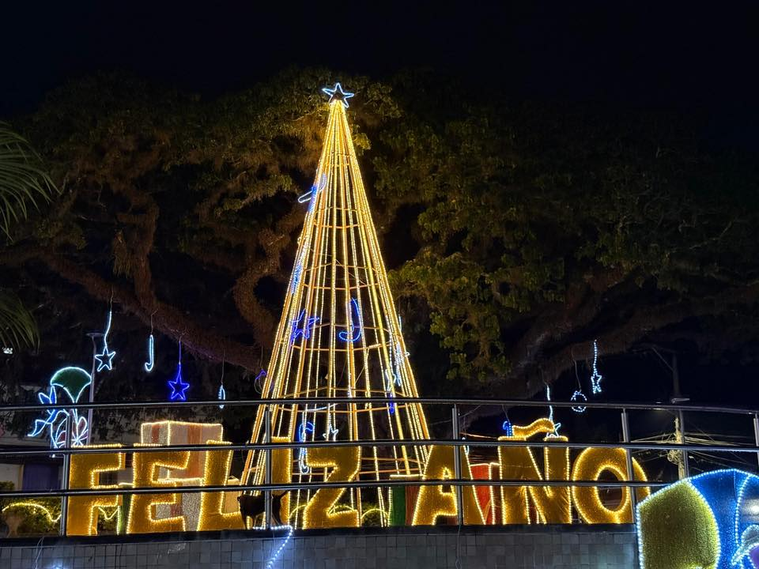
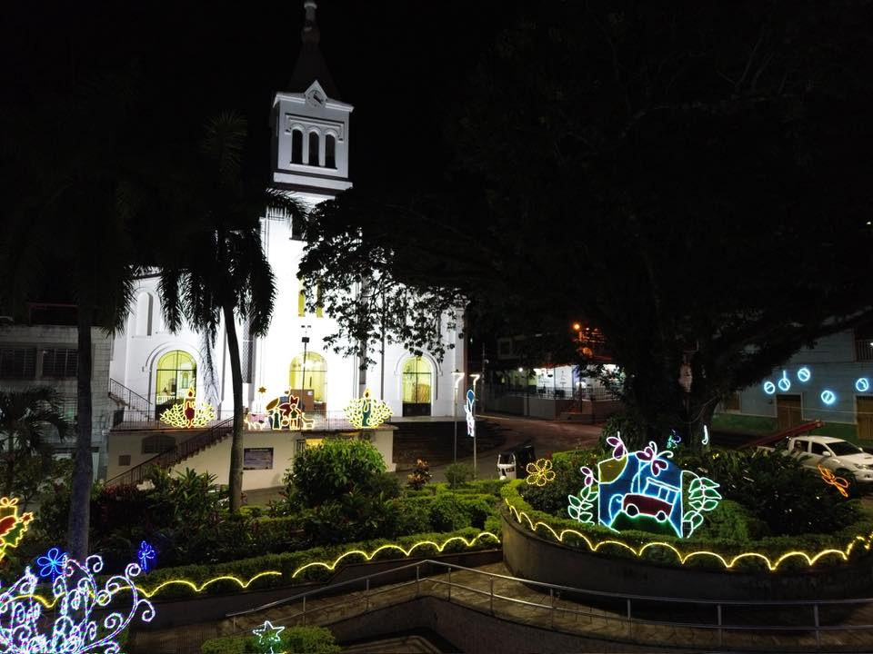
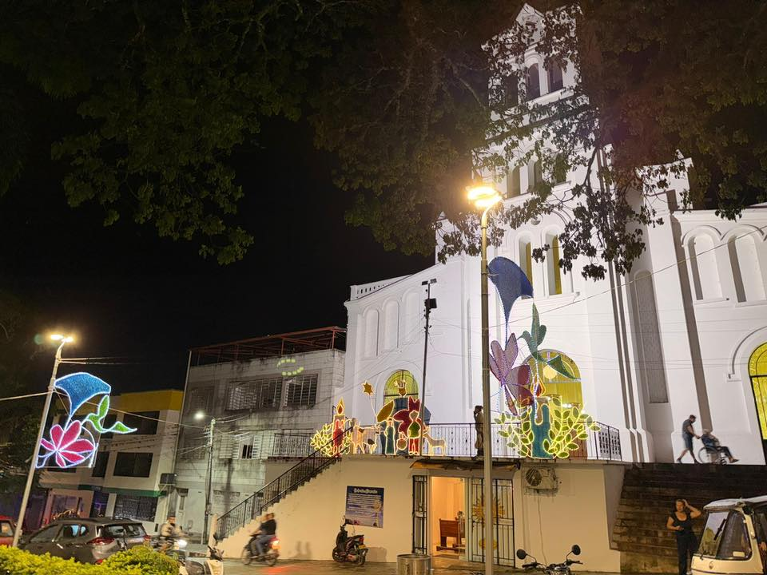
ALUMBRADO NAVIDEÑO

Slide 23
GRACIAS
“Lo que tu mente imagina, tu vida lo atrae.
Piensa en positivo”

